Slide 1
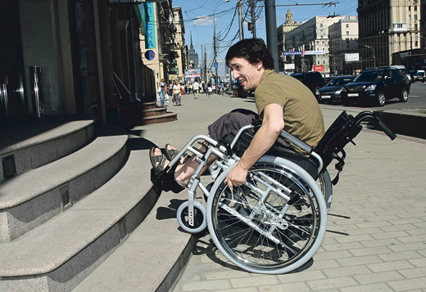
Роль общественных организаций инвалидов в реализации государственной программы «Доступная среда»
Выступление:
Депутата Государственного совета Республики Татарстан,
Председателя Татарской Республиканской организации Всероссийского общества инвалидов
Р. Ш. Ганибаева.

Slide 2
Основные составляющие понятия «Доступная среда»
Сервис, специальные услуги для инвалидов.
Строительные конструкции, здания, сооружения.
Информационное обеспечение.
Инфраструктура и сервис спорта для инвалидов.
Координация работы служб.
Службы города и стандартные услуги предоставляемые как инвалидам, так и людям без инвалидности.
Система обучения, программы различных служб, тренинги персонала.
Регламенты взаимодействия служб.
Безопасность.
Нормативы доступности, стандарты проектирования и строительства.
Технические средства, оборудование и приспособления для инвалидов.
Комплексная организация инфраструктуры города.
Транспорт и транспортная инфраструктура.

Slide 3
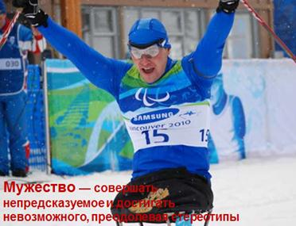
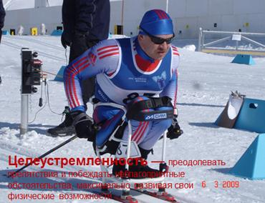
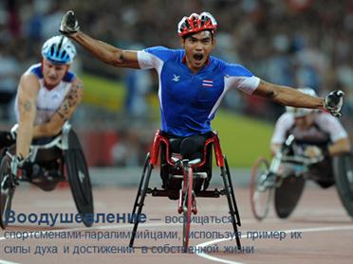
Спорт для инвалидов и Доступная среда

Slide 4
Международные акты ООН, принятые в отношении инвалидов
Декларация ООН о правах умственно отсталых лиц (1971).
Декларация ООН о правах инвалидов (1975).
Всемирная программа действий в отношении инвалидов (1982).
Стандартные правила обеспечения равных возможностей инвалидов (1993).
Конвенция ООН о правах инвалидов (2006).

Slide 6
Ожидаемые результаты реализации Государственной Программы «Доступная среда»:
увеличение количества общественного транспорта, оборудованного для перевозки инвалидов и других маломобильных групп населения;
увеличение количества субтитрированных телевизионных программ на общедоступных каналах;
увеличение численности инвалидов и других маломобильных групп населения, систематически занимающихся физической культурой и спортом;
увеличение количества рабочих мест для инвалидов, созданных работодателями любой формы собственности;
увеличение численности инвалидов, обеспеченных техническими средствами реабилитации и услугами.

Slide 7
Функции Совета общественных экспертов:
организовывать обучающие семинары общественных экспертов (совместно с органами государственной и муниципальной власти Республики Татарстан);
участвовать в качестве общественных экспертов в составе Республиканской и муниципальных комиссий по приемке и/или обследованию состояния доступности объектов и услуг в сфере жизнедеятельности инвалидов и других МГН;
проводить общественный мониторинг состояния доступности объектов и услуг в сфере жизнедеятельности инвалидов и других МГН (совместно с органами государственной и муниципальной власти Республики Татарстан);
анализировать и обобщать предложения граждан и организаций в части обеспечения доступной среды жизнедеятельности для инвалидов (совместно с органами государственной и муниципальной власти Республики Татарстан).

Slide 8
Внедрение Стандарта предполагает организацию системы мероприятий и разработку:
методических рекомендаций по организации работы авиакомпаний и аэропортов по обслуживанию пассажиров с инвалидностью;
программы подготовки персонала аэропортов и авиакомпаний для обслуживания пассажиров с инвалидностью на объектах авиационной транспортной структуры;
программы и методических рекомендаций по подготовке экспертов по оценке доступности и качества обслуживания пассажирских авиаперевозок пассажиров с инвалидностью.

Slide 9
Внедрение Стандарта так же предполагает организацию подготовки:
специалистов по организации обслуживания пассажиров с инвалидностью с выдачей свидетельства о прохождении курсов подготовки и свидетельства эксперта по качеству обслуживания пассажиров с инвалидностью на воздушном транспорте;
экспертов по оценки доступности и качества обслуживания пассажирских авиаперевозок пассажиров с инвалидностью с выдачей свидетельства о прохождении курсов подготовки и свидетельства эксперта.

Slide 10
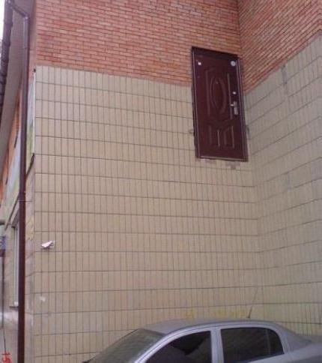
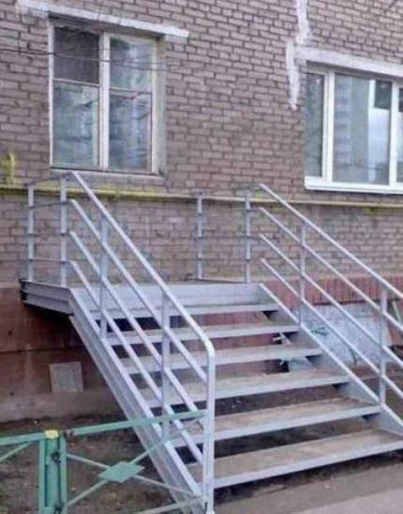
Абсурдные архитектурные решения

Slide 11
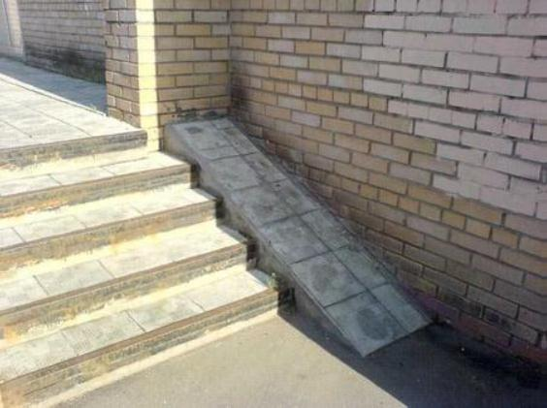
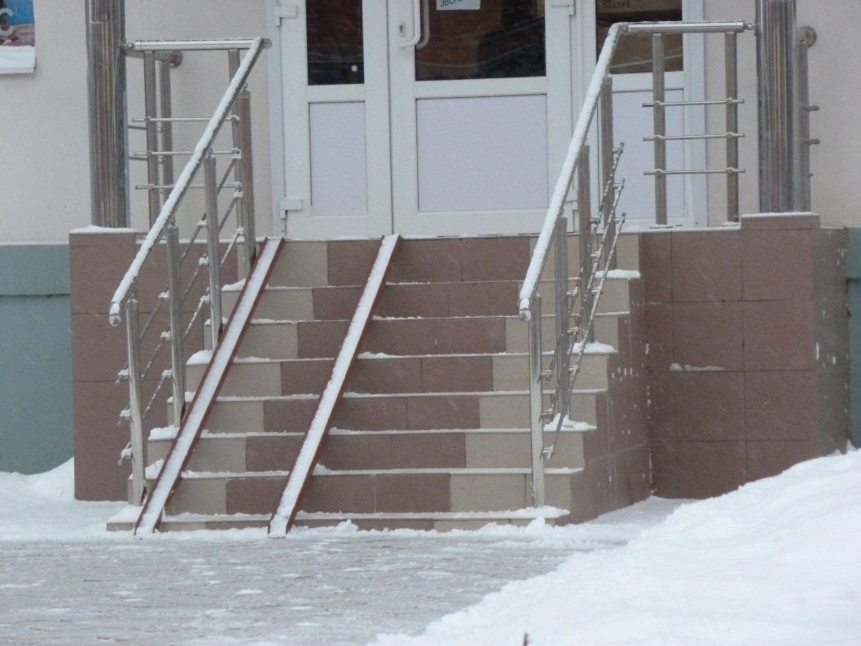
Абсурдные конструкции пандусов

Slide 12
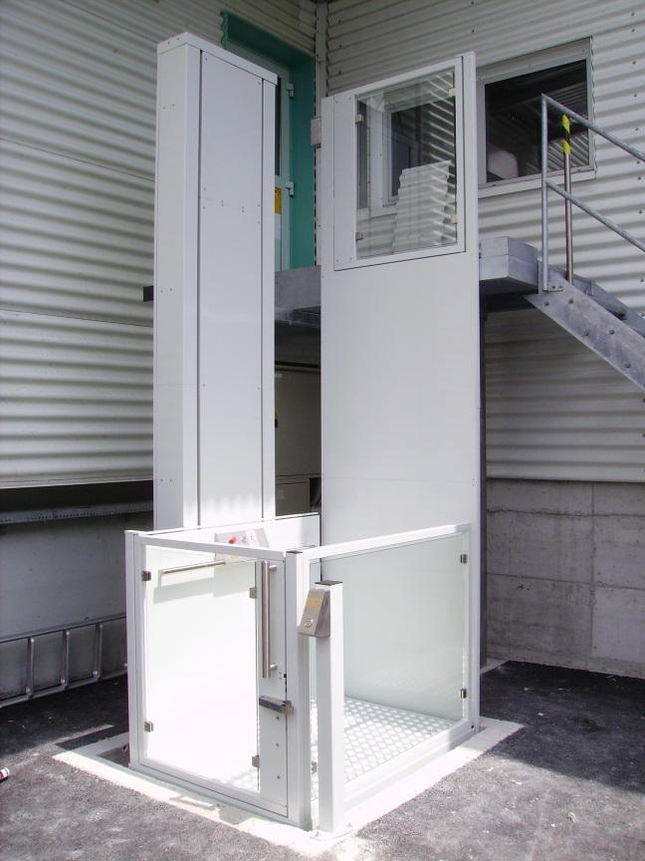
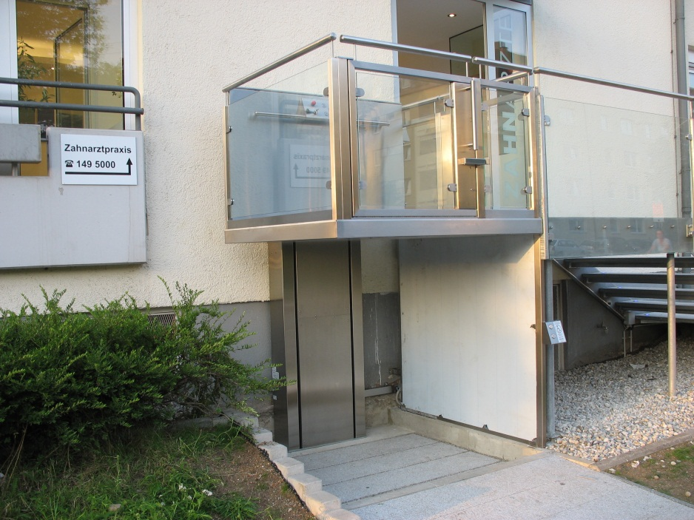
Подъемники

Slide 13
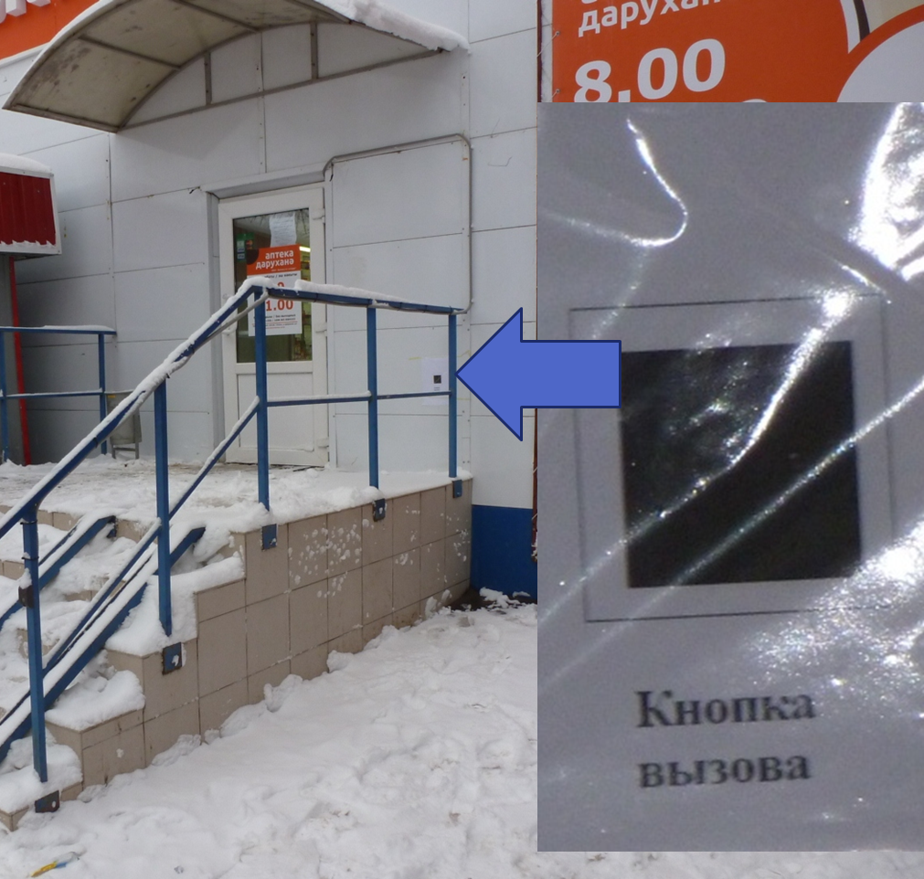
Кнопка вызова

Slide 14
Создание безбарьерной среды
Условия жизнедеяте-льности
Доступность объектов
Доступность инфраструктуры
Интеграция инвалидов в общество
Обучение
Трудоустройство
Устойчивое развитие региона
Снятие социальной напряженности
Доступность сервисов
Свободное перемещение
Участие в общественной жизни
Развитие сервисов для людей с инвалидностью

Slide 18
Перечень мер государственной поддержки для общественных объединений инвалидов и предприятий, использующих труд инвалидов
разработать и контролировать порядок предоставления преимуществ на получение государственных заказов;
разработать порядок и механизм предоставления адресных субсидий, льготных ссуд и кредитов для модернизации технического и технологического парка;
создание условий для продвижения и реализации производимой ими продукции;
разработать нормативно правовые акты, предусматривающие освобождение от налогов, сборов и иных платежей;
разработать нормативно правовые акты, предусматривающие преференции на потребляемые тепло, электроэнергию, газо - водоснабжение и водоотведение.

Slide 20
Вместе мы сможем больше!

